Slide 1

KT AIVLE School
개별 프로젝트
A021053 최희연
Let’s make it possible

Slide 2
목차
가설 수립
각 가설에 대해 단변량 분석 및 이변량 분석
Feature Engineering
데이터 분할
모델링

Slide 3
가설 수립
url의 hostname 길이와 domain길이는 관련 있을 것이다.
url 길이 대비 url 내 언더바 개수(url의 언더바 개수를 url 길이로 나눈 값)는 결과(Result_v1)에 영향을 줄 것이다.
url 길이 대비 url 내 하이픈 개수 (url의 하이픈 개수를 url 길이로 나눈 값)는 결과(Result_v1)에 영향을 줄 것이다.

Slide 4
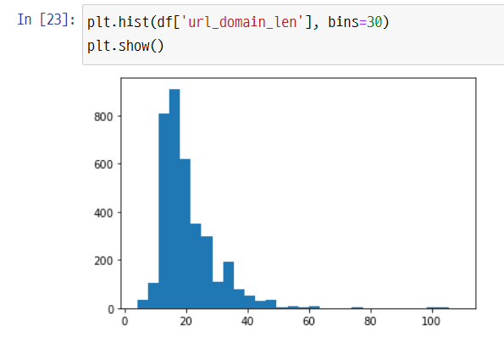
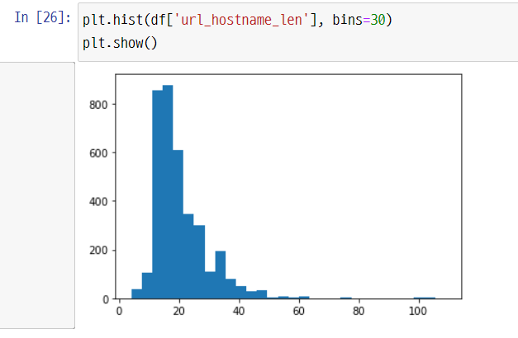
첫번째 가설 – 단변량/이변량 분석
url 내 domain 길이와 hostname 길이 비교해보기.
단변량 분석 시 그래프 모양이 비슷하다.
Notes:
1시간전 강우여부
불쾌지수
평일출퇴근시간
적당한 풍속
따릉이 대여량

Slide 5
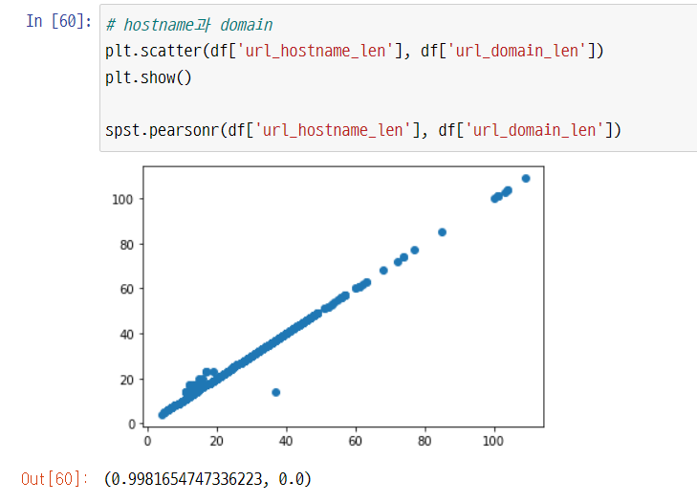
첫번째 가설 – 단변량/이변량 분석
url 내 domain 길이와 hostname 길이 비교해보기.
Scatter 그래프가 거의 일직선에 일치하고
P-value값이 0.0인 것을 보아,
Domain 길이와 hostname 길이가 관련 있음
=> 가설1 대립가설 채택
Notes:
1시간전 강우여부
불쾌지수
평일출퇴근시간
적당한 풍속
따릉이 대여량

Slide 6
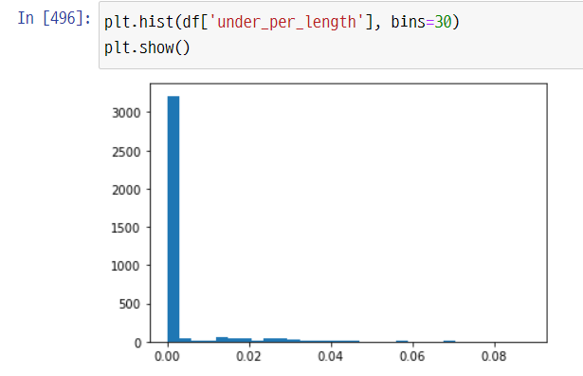
두번째 가설 – 단변량/이변량 분석
( url 내 언더바 개수 / url 길이 ) 컬럼 추가 생성하여 단변량 분석
p.s.
Result_v1과 관련있는
(이변량 분석 시 p-value값이 거의 0과 일치하는) 변수는
왼쪽 그래프와 같은 모양을 나타냈다.
(값 하나에 데이터가 거의 치우치고, 몇몇은 분산되어 있는 모양)
Notes:
1시간전 강우여부
불쾌지수
평일출퇴근시간
적당한 풍속
따릉이 대여량

Slide 7
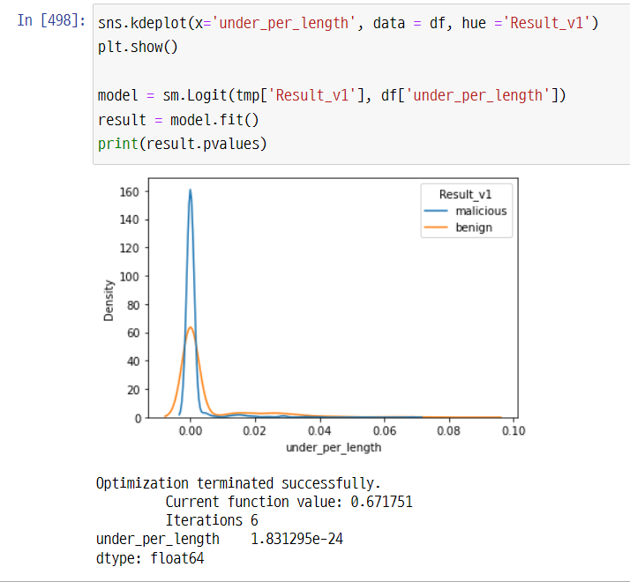
두번째 가설 – 단변량/이변량 분석
( url 내 언더바 개수 / url 길이 ) 컬럼 추가 생성하여 Result_v1과 이변량 분석
P-value 값이 0에 거의 가까운 값이 나옴
=> 가설2 대립가설 채택
Notes:
1시간전 강우여부
불쾌지수
평일출퇴근시간
적당한 풍속
따릉이 대여량

Slide 8
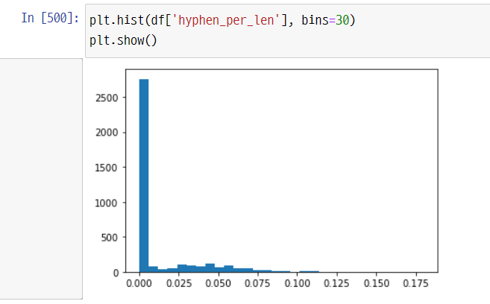
세번째 가설 – 단변량/이변량 분석
( url 내 하이픈 개수 / url 길이 ) 컬럼 추가 생성하여 단변량 분석
Notes:
1시간전 강우여부
불쾌지수
평일출퇴근시간
적당한 풍속
따릉이 대여량

Slide 9
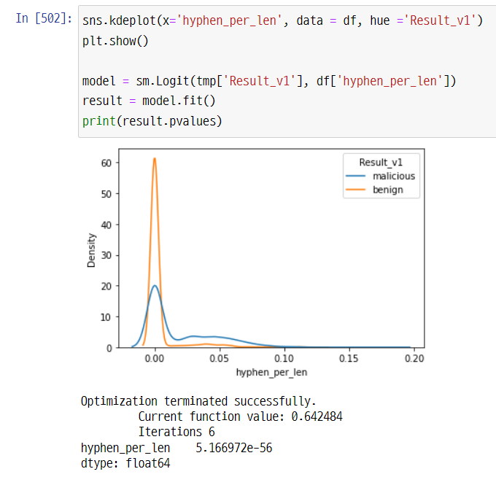
세번째 가설 – 단변량/이변량 분석
( url 내 하이픈 개수 / url 길이 ) 컬럼 추가 생성하여 Result_v1과 이변량 분석
P-value 값이 0에 거의 가까운 값이 나옴
=> 가설3 대립가설 채택
Notes:
1시간전 강우여부
불쾌지수
평일출퇴근시간
적당한 풍속
따릉이 대여량

Slide 10
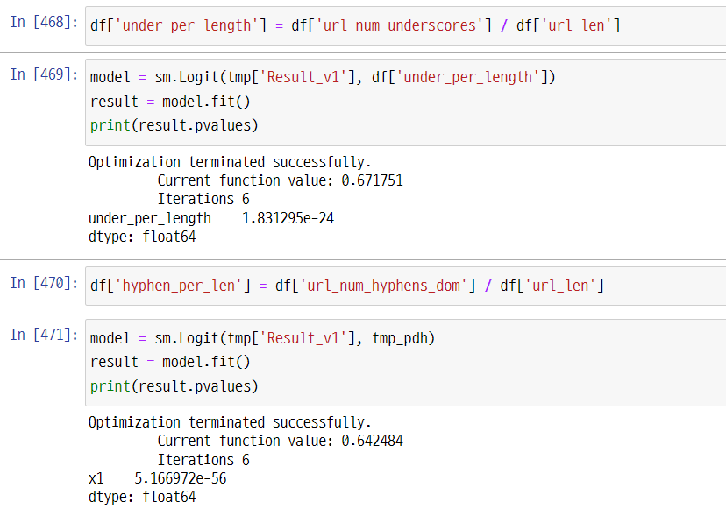
Feature Engineering
Under_per_length 라는 변수명으로
url 길이 대비 언더바 길이를 저장
hyphen_per_len 라는 변수명으로
url 길이 대비 하이픈 길이를 저장
Notes:
불쾌지수

Slide 11
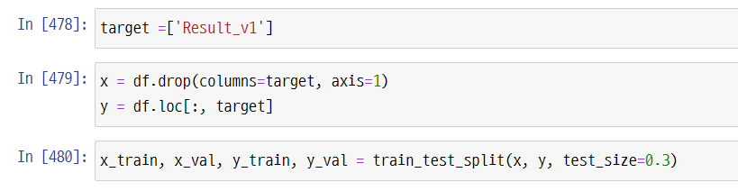
데이터 분할
타겟변수 지정
타겟변수를 중심으로
x, y를 나눔
0.3 비율로 train, validation 데이터 나눔

Slide 12
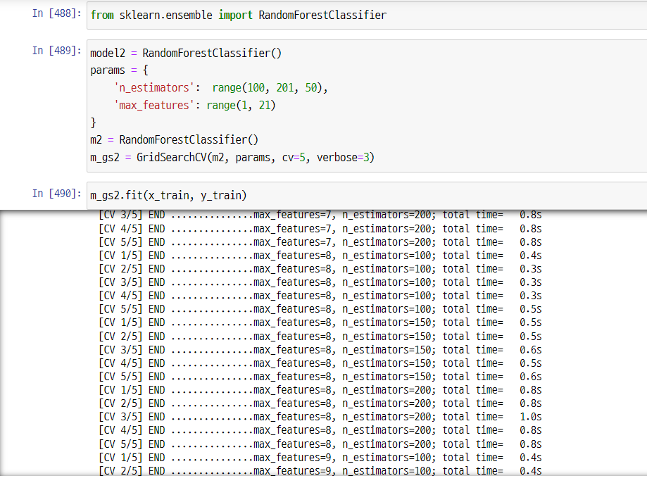
모델링 - 랜덤 포레스트
랜덤포레스트 분류 모델을 이용
하이퍼 파라미터 조정으로는 grid search 이용
하이퍼 파라미터로 estimator 로는 100, 150, 200을 주고,
Max_features 로는 1부터 20까지 정수를 줌
Cv 값은 5로 설정

Slide 13
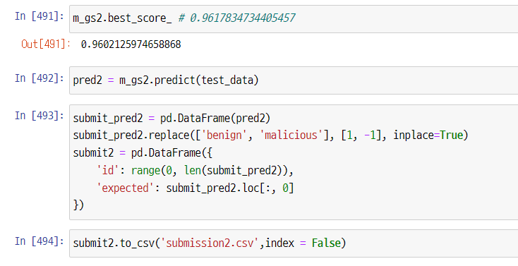
모델링 - 제출
최적일 때의 정확도
Kaggle 제출을 위해 파일로 저장

Slide 14
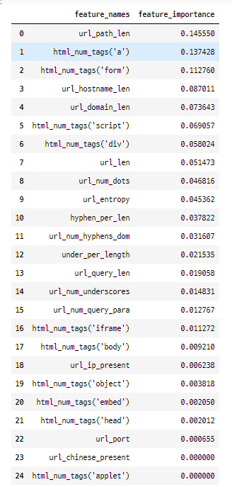
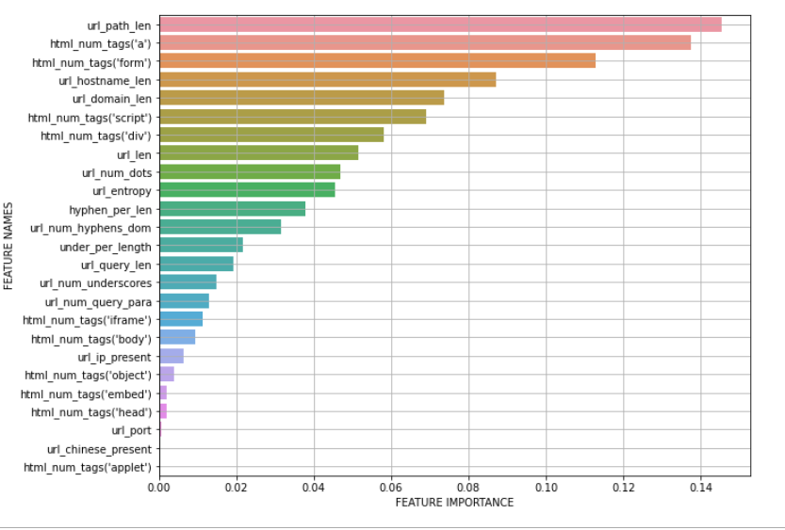
모델링 – 변수 중요도

Slide 15
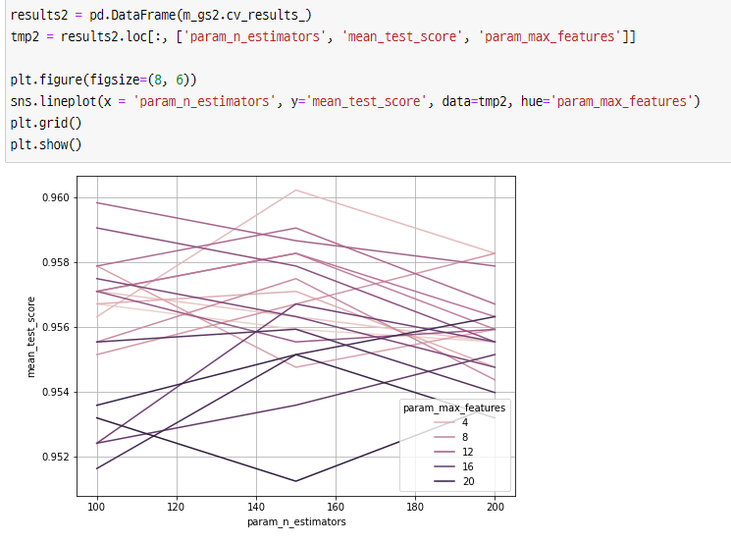
모델링 – 하이퍼파라미터 살펴보기

